Slide 1
주문관리 > 펜타온 > 주문관리

Slide 2


주문관리 > 펜타온 > 주문관리
펜타온 주문관리 기본화면
펜타온 주문리스트 및 주문관리
박동혁
펜타온 주문관리
펜타온 주문을 조회합니다. (주문번호를 클릭하면 주문상세를 확인할 수 있습니다.)
주문일 조회기간은 1년을 넘을 수 없습니다.(1년 넘는 기간은 시스템 담당자에게 문의해 주십시오)
주문자는 주문접수 전 주문취소가 가능합니다. (여러상품이 담긴 주문에 한 상품을 취소[부분취소]하기 위해서는 운영자가 처리해야 합니다)
주문상태는 한 주문에 여러 주문상품의 가장 작은 주문상태를 표기합니다. (주문상태 크기 순서는 결제완료, 배송준비중, 배송중, 배송완료, 주문취소 순입니다)
주문일 |  | 주문번호
주문자명 |  |  | 주문자ID |  |  | 주문상태 | 전체 ˅
주문번호 | 주문자명(아이디) | 주문명 | 주문상태 | 결제수단 | 결제금액 | 배송비 | 주문일시
PT24101500001 | 홀길동(hong) | 동축케이블 외 2건 | 결제완료 | 카드 | 35,000 | 6,000 | 2024-10-17 15:33:20
 |  |  | 배송준비중
 |  |  | 배송중
 |  |  | 배송완료
 |  |  | 주문취소

Slide 3
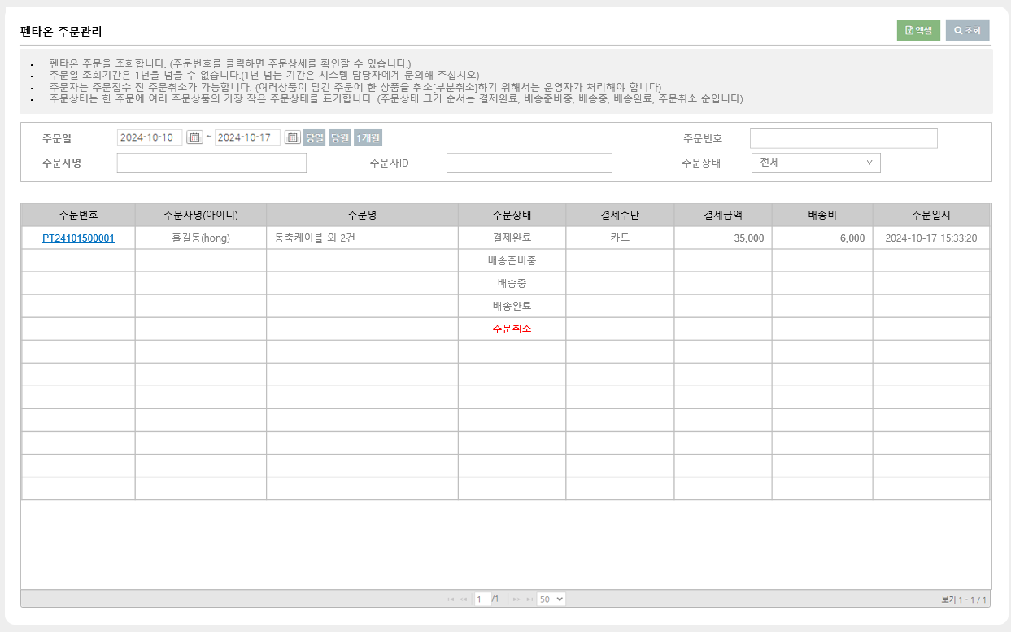
주문관리 > 펜타온 > 주문관리
펜타온 주문관리
펜타온 주문리스트 및 주문상세
박동혁
1
NO. | Description
1 | 펜타온 주문관리 펜타온의 모든 주문리스트
2 | 조회조건 주문일: Default 일주일 주문시작일과 주문종료일의 기간이 1년을 넘지 못함 주문번호: Equal 검색 주문자명/주문자ID: 앞 Like 검색
2-1 | 주문상태 OK플라자의 상태를 사용하지만 용어가 다름 결제완료 : 주문의뢰(40) 배송준비중 : 주문접수(50) 배송중 : 출하(60) 배송완료 : 인수완료(70) 주문취소 : 주문취소(99)
3 | 검색결과 주문번호: 클릭 시 주문상세 팝업 호출 주문상태: 주문 최소상태 배송비: 배송비 합
2
2-1
3

Slide 4
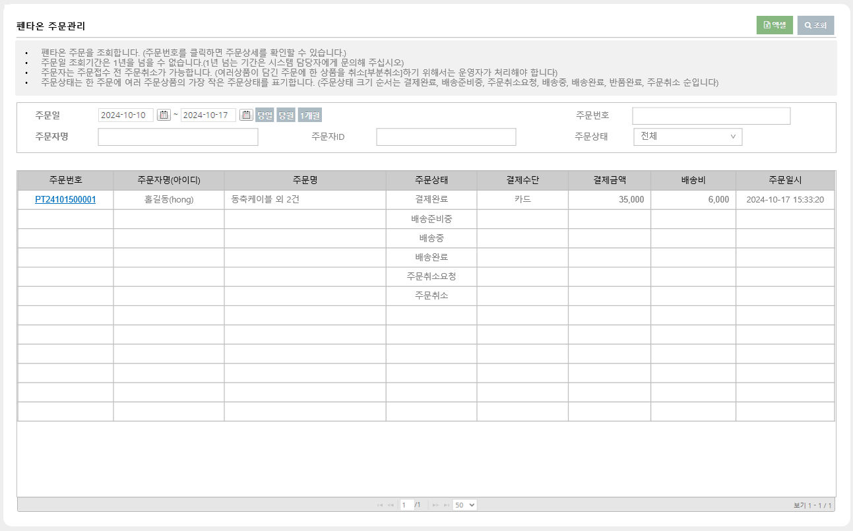
주문관리 > 펜타온 > 주문관리
펜타온 주문관리
펜타온 주문리스트 및 주문상세
박동혁
NO. | Description
1 | 주문기본 주문자 및 수령인정보 확인 배송주소 수정 배송메모 수정 결제상세정보 확인
2 | 주문상품 주문번호에 판매사별로 주문상품을 나열함 (판매사별로 배송비가 책정되기 때문) 전체환불 : 모든 주문을 취소처리 (취소 상태일 경우만 체크박스가 없음, 선택이 안됨) 부분환불: 선택한 주문상품을 취소함
3 | 주문이력 주문의 모든 변경사항을 저장하여 보여줌
X
주문상세
주문상세는 주문기본정보와 주문상품정보 그리고 주문이력정보를 볼 수 있습니다.
부분취소 시 배송비를 고려하여 환불해 주십시오
교환/반품으로 인한 결제정보 변경 시 [부분환불]를 이용해 주십시오.
1
▶ 주문기본
주문번호 | PT24101500001 |  | 주문자 | 홍길동
주문일시 | 2024-10-15 10:35 |  | 주문자 연락처 | 010-1234-1235
수령인 | 이순신 |  | 수령인 연락처 | 010-2451-3365
배송주소 | 04781 서울 성동구 성수이로 51(성수동2가, 서울숲 한라시그마밸리) 807호
배송메모 | 현관앞에 두십시오
결제수단 | 카드
수정
수정
상세
2
▶ 주문상품
전체 환불
판매사 | 비트큐브 | 배송비 | 3,000
부분환불
□ | 차수 | 상품코드 | 상품명 | 규격 | 결제수량 | 취소수량 | 단가 | 결제금액 | 상태
□ | 1 | 154522154 | 동축케이블 | 10pt Secoundary 10ppx | 1 | 1 | 5,000 | 5,000 | 결제완료
판매사 | 팬택C&I | 배송비 | 0
부분환불
□ | 차수 | 상품코드 | 상품명 | 규격 | 결제수량 | 취소수량 | 단가 | 결제금액 | 상태
□ | 2 | 125422155 | LAN 케이블 | KW6005S CAT.6 UTP 보안 랜 케이블 0.5m | 2 | 0 | 5,000 | 10,000 | 배송중
□ | 3 | 125422156 | LAN 케이블 2 | KW6005S CAT.6 UTP 보안 랜 케이블 0.6m | 1 | 0 | 50,000 | 50,000 | 배송중
 | 4 | 125422157 | LAN 케이블 3 | KW6005S CAT.6 UTP 보안 랜 케이블 0.7m | 0 | 1 | 5,000 | 0 | 취소
판매사 | 비트팬택판매 | 배송비 | 0
부분환불
□ | 차수 | 상품코드 | 상품명 | 규격 | 결제수량 | 수량 | 단가 | 금액 | 상태
□ | 5 | 512345651 | 랜케이블3 | KW6005S CAT.6 UTP 보안 랜 케이블 1m | 2 | 0 | 5,000 | 10,000 | 결제완료
□ | 6 | 512351234 | 랜케이블4 | KW6005S CAT.6 UTP 보안 랜 케이블 2m | 10 | 0 | 4,000 | 40,000 | 결제완료
3
▶ 주문이력
 | 변경일시 | 변경내용 | 변경자 | 변경사유
1 | 2024-10-15 11:35 | 주문번호(PT2410150001-1) 주문취소 | 관리자 | 주문수량 2개에서 1개는 취소처리 요청
2 | 2024-10-15 11:00 | 주문번호[PT2410150001-4] 주문취소 | 관리자 | 취소내역이 여기 들어감
3 | 2024-10-15 11:35 | 배송메모 변경 | 관리자 | 고객의 요청
3 | 2024-10-15 11:00 | 주문번호[PT2410150001-3] 배송중 | 김공급
4 | 2024-10-15 11:00 | 주문번호[PT2410150001-2] 배송중 | 김공급
닫 기

Slide 5
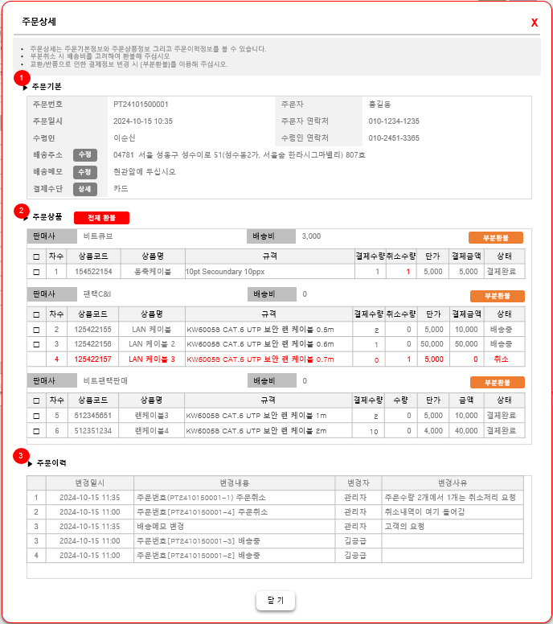
주문관리 > 펜타온 > 주문관리
펜타온 주문관리
펜타온 주문리스트 및 주문상세
박동혁
PG결정 후 수정요함
결제수단
NO. | Description
X
X
부분환불
X
결제수단 | 신용카드
결제카드 | 롯데카드
할부개월 | 일시불
결제금액 | 85,000
배송정보
부분환불는 구매자의 주문취소 문의 시 또는 교환/반품 시 결제금액을 조정하는 화면입니다.
배송비는 판매사 배송비 정책에 따라 결정됩니다.
부분환불 시 판매사 배송비정책을 확인하시고 환불 시 추가되는 배송비를 입력해 주십시오
상품 취소금액은 주문상품 취소수량 입력 시 자동 입력됩니다.
배송정보는 배송준비 이전에만 수정 하실 수 있습니다.
주소변경은 기본주소를 [주소]버튼으로 주소찾기 후 선택하고 상세주소를 입력해 주십시오
* 주소 | 04781 서울 성동구 성수이로 51 한라시그마밸리 807 호
▶ 결제정보
주소
배송비 정책 | 기본 3,000원 (묶음주문 50,000원 이상 무료)
닫 기
배송메모 | 현관앞에 두십시오
결제 상품금액 | 50,000
결제 배송비 | 0
▶ 환불정보
저 장
닫 기
차수 | 상품코드 | 상품명 | 취소가능수량 | 취소수량 | 취소금액
5 | 512345651 | 랜케이블3 | 2 |  | 5,000
6 | 512351234 | 랜케이블4 | 10 |  | 8,000
1
2
환불가능한 주문이 존재하지 않습니다.
환불 금액 | 16,000
추가배송비 + 상품취소 금액
* 추가 배송비 | 3,000
배송비 정책에 따라 취소 했을 경우 추가되는 배송비을 입력
닫 기
* 상품취소 금액 | 13,000
취소 수량에 따른 취소금액
반품번호
반품요청에 의한 환불 처리일 경우 반품번호를 입력하세요
* 환불내역 | 환불내역을 상세히 입력해 주십시오 (구매자에게 표기됩니다.)
환불처리
닫 기
X
========== 취소 처리 시 테이블 처리 내용 ==========
1. 전체환불 처리
주문상품 테이블 => 주문상태: 주문취소(99), 주문수량/발주수량: 0, 펜타온_부분취소수량: 취소수량
주문상품발주 테이블 => 발주상태: 주문취소(99), 발주수량/출하수량: 0
주문상품출하 테이블 => 출하상태: 주문취소(99), 출하수량/실인수수량: 0
인수내역 테이블 => 인수수량: 0, 매출/매입금액: 0, 매입ID: 펜타온주문취소(-99)
주문배송비 테이블 => 배송비: 0
주문결제내역 테이블
주문취소내역 테이블
2. 부분환불 처리
주문상품 테이블 => 주문수량/발주수량: update, 펜타온_부분취소수량: 취소수량
주문상품발주 테이블 => 발주수량/출하수량: update
주문상품출하 테이블 => 출하수량/실인수수량: update
인수내역 테이블 => 인수수량: update, 매출/매입금액: update
주문배송비 테이블 => 배송비: update
주문결제내역 테이블
주문취소내역 테이블
전체환불
전체환불은 모든 주문 및 결제금액을 취소처리 합니다.
환불내역 입력은 필수입니다.
▶ 결제정보
결제 상품금액 | 120,000
결제 배송비 | 3,000
▶ 환불정보
환불 금액 | 123,000
* 환불내역 | 환불내역을 상세히 입력해 주십시오 (구매자에게 표기됩니다.)
환불처리
닫 기

Slide 6
주문관리 > 펜타온 > 교환/반품

Slide 7
주문관리 > 펜타온 > 교환/반품
펜타온 교환/반품 기본화면
펜타온 교환/반품 리스트
박동혁
펜타온 교환/반품
펜타온 주문 상품의 교환과 반품 처리와 이력을 볼 수 있는 화면입니다.
배송비 주체는 교환 및 반품사유에 따라 결정됩니다 (단순변심, 색상, 사이즈에 의한 교환이나 반품은 배송비는 주문자에게 있습니다)
교환/반품의 택배비용은 착불로 진행됩니다. (배송지 주체가 주문자 일 경우 착불비용은 배송상품과 함께 포장하여 배송합니다. 교환 배송비는 왕복배송비로 진행됩니다)
주문번호를 클릭하시면 교환/반품의 상세정보 또는 진행 처리를 하실 수 있습니다.
요청일 |  | 교환/반품 | 전체 ˅ |  | 주문번호
주문자명 |  |  | 주문자ID |  |  | 상태 | 요청 ˅
순번 | 주문번호 | 교환/반품 | 주문자명(아이디) | 상품 | 판매사 | 상태 | 수량 | 배송비주체 | 요청일시 | 처리일시
1 | PT24101500001-1 | 교환 | 홍길동(hong) | 동축케이블 | 비트큐브 | 요청 | 1 |  | 2024-10-17 15:33:20
2 | PT24101600001-1 | 교환 | 홍길동(hong) | 동축케이블 | 비트공급 | 승인 | 1 | 판매사 | 2024-10-17 15:33:20 | 2024-10-17 15:33:20
3 | PT24101700001-1 | 반품 | 홍길동(hong) | 동축케이블 | 공급비트 | 철회 | 1 |  | 2024-10-17 15:33:20 | 2024-10-17 15:33:20
4 | PT24101800001-1 | 반품 | 홍길동(hong) | 동축케이블 | 테스트판매 | 반려 | 1 |  | 2024-10-17 15:33:20 | 2024-10-17 15:33:20

Slide 8
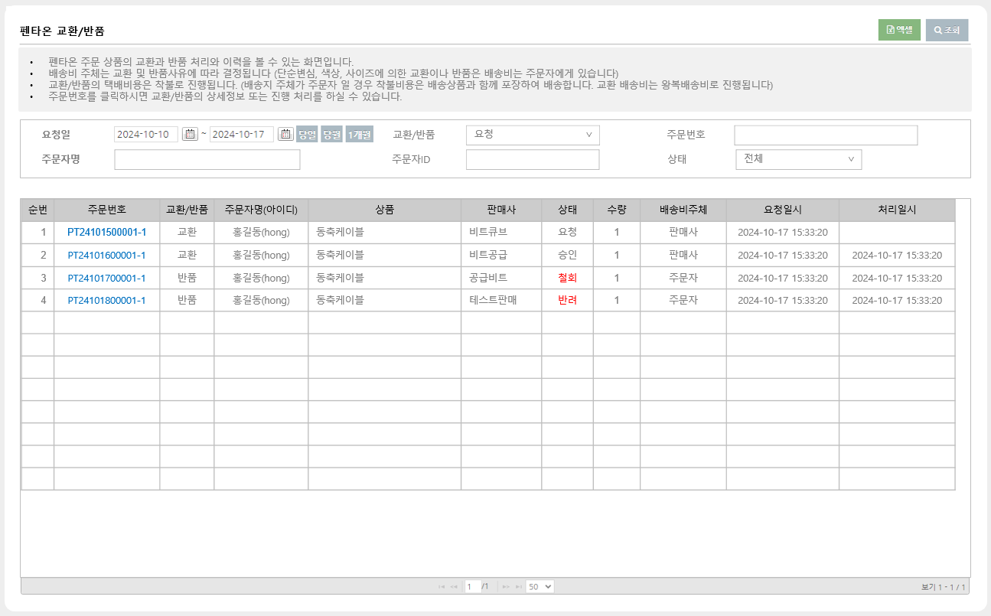
주문관리 > 펜타온 > 교환/반품
펜타온 교환/반품 기본화면
펜타온 교환/반품 리스트
박동혁
NO. | Description
1 | 펜타온 교환/반품 펜타온 교환/반품 리스트
2 | 조회조건 요청일: Default 한달 요청시작일과 요청종료일의 기간이 1년을 넘지 못함 교환/반품 : Default 전체 전체, 교환, 반품 주문번호: Equal 검색 주문자명/주문자ID: 앞 Like 검색 상태: Default 요청 요청, 전체, 승인, 철회, 반려
3 | 상태 요청 : 교환/반품 주문자 요청한 상태 (Deault) 전체 승인 철회: 구매자가 교환/반품을 철회한 상태 반려: 판매자가 교환/반품을 반려한 상태
1
2
3

Slide 9
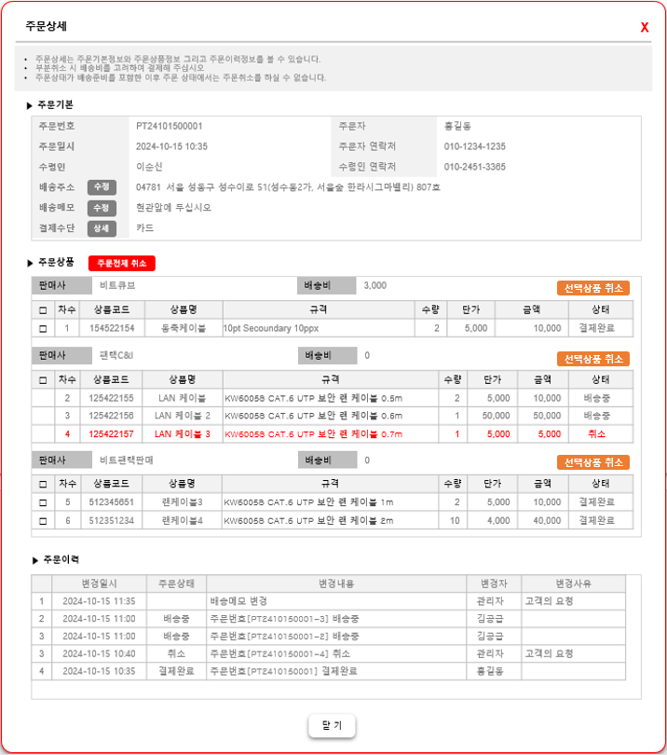
주문관리 > 펜타온 > 교환/반품
펜타온 교환/반품 기본화면
펜타온 교환/반품 리스트
박동혁
NO. | Description
1 | 요청상태의 교환/반품 주문상품정보와 요청정보를 확인하고 승인/철회/반려 처리를 할 수 있음 승인처리 시 배송비 주체를 선택 철회/반려 처리 시 처리내용 입력 처리 시 요청자에게 메일발송
2 | 승인/철회/반려 상태의 교환/반품 주문상품정보, 요청정보 그리고 처리정보를 확인할 수 있음
1
2
X
교환 / 반품
X
교환 / 반품
선택상품 취소
선택상품 취소
교환/반품처리는 요청내용을 확인 하시고 단순변심, 색상, 사이즈에 의한 교환일 경우 배송비 주체를 선별해 주십시오
배송비 주체가 주문자일 경우 반드시 전화연락하여 배송비 지불에 대한 내용을 인지 시켜야 합니다.
교환 배송비는 왕복배송비로 진행됩니다.
승인 처리는 배송비주체를 선택 하고 철회 또는 반려 시엔 처리내용을 입력해야 합니다.
교환/반품처리는 요청내용을 확인 하시고 단순변심, 색상, 사이즈에 의한 교환일 경우 배송비 주체를 선별해 주십시오
배송비 주체가 주문자일 경우 반드시 전화연락하여 배송비 지불에 대한 내용을 인지 시켜야 합니다.
교환 배송비는 왕복배송비로 진행됩니다.
승인 처리는 배송비주체를 선택 하고 철회 또는 반려 시엔 처리내용을 입력해야 합니다.
▶ 주문상품정보
▶ 주문상품정보
주문번호 | PT24101500001 |  | 주문자 | 홍길동 (hong)
주문일시 | 2024-10-15 10:35 |  | 주문자 연락처 | 010-1234-1235
상품영 | 동축케이블 |  | 상품규격 | 10pt Secoundary 10ppx
주문번호 | PT24101500001 |  | 주문자 | 홍길동 (hong)
주문일시 | 2024-10-15 10:35 |  | 주문자 연락처 | 010-1234-1235
상품영 | 동축케이블 |  | 상품규격 | 10pt Secoundary 10ppx
▶ 요청정보
▶ 요청정보
요청자 | 홍길동 |  | 요청자연락처 | 010-1234-1235
교환/반품 | 교환 |  | 요청일시 | 2024-10-15 10:35
첨부 | 배송상품_20241021.jpg 배송상품2_20241021.jpg
요청내용 | 파란색 상품을 주문하였는데 빨간색이 배송되었어요 색깔이 다른상품이 배송되었어요 파란색으로 교환해 주세요
요청자 | 홍길동 |  | 요청자연락처 | 010-1234-1235
교환/반품 | 반품 |  | 요청일시 | 2024-10-15 10:35
첨부 | 배송상품_20241021.jpg 배송상품2_20241021.jpg
요청내용 | 파란색 상품을 주문하였는데 빨간색이 배송되었어요 색깔이 다른상품이 배송되었어요 반품해 주세요
승 인
철 회
반 려
닫 기
▶ 처리정보
처리결과 | 승인
배송비주체
처리내용
주문자 ˅
X
승인
X
반려
승인 처리 시 배송비 주체를 선택해야 합니다.
처리 시 처리내용은 요청자에게 메일로 발송됩니다.
반려 처리 시 처리내용을 반드시 입력해야 합니다.
처리 시 처리내용은 요청자에게 메일로 발송됩니다.
닫 기
배송비주체
처리내용
선택 ˅
승인처리
닫 기
X
반려처리
닫 기
철회
철회 처리 시 처리내용을 반드시 입력해야 합니다.
처리 시 처리내용은 요청자에게 메일로 발송됩니다.
처리내용
철회처리
닫 기

